Slide 1
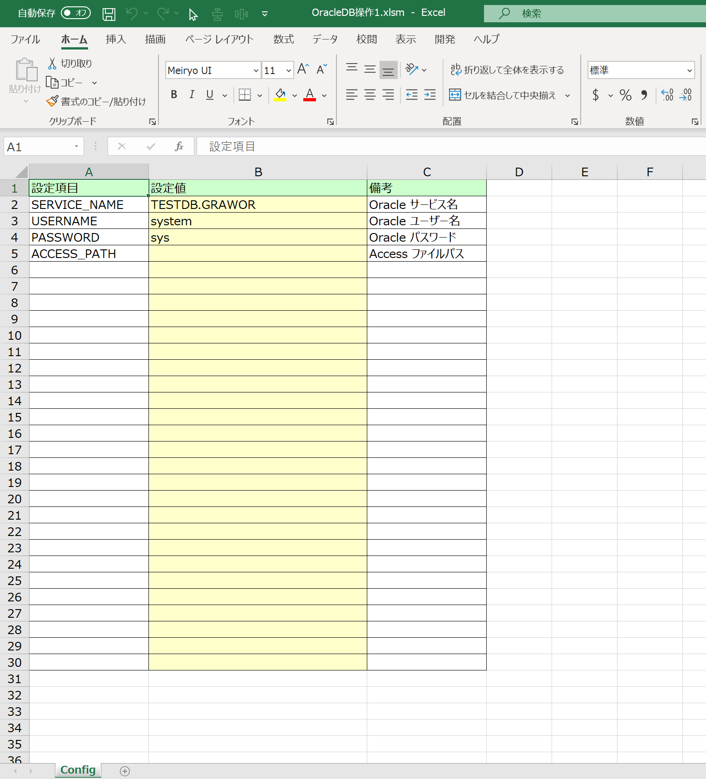
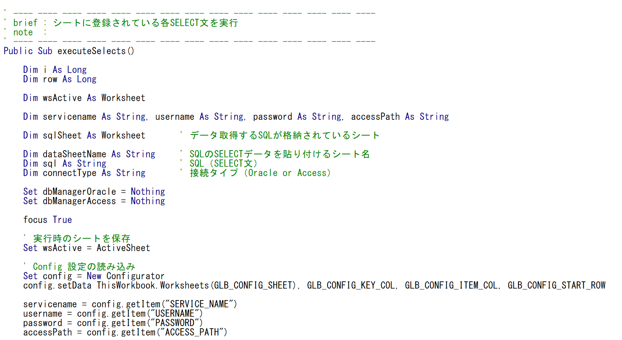
開発画面（VBA）
Config シートに
記載した値をVBA上で使用可能
→ TESTDB.GRAWOR
→ system
→ sys
→ （空白）

Slide 3
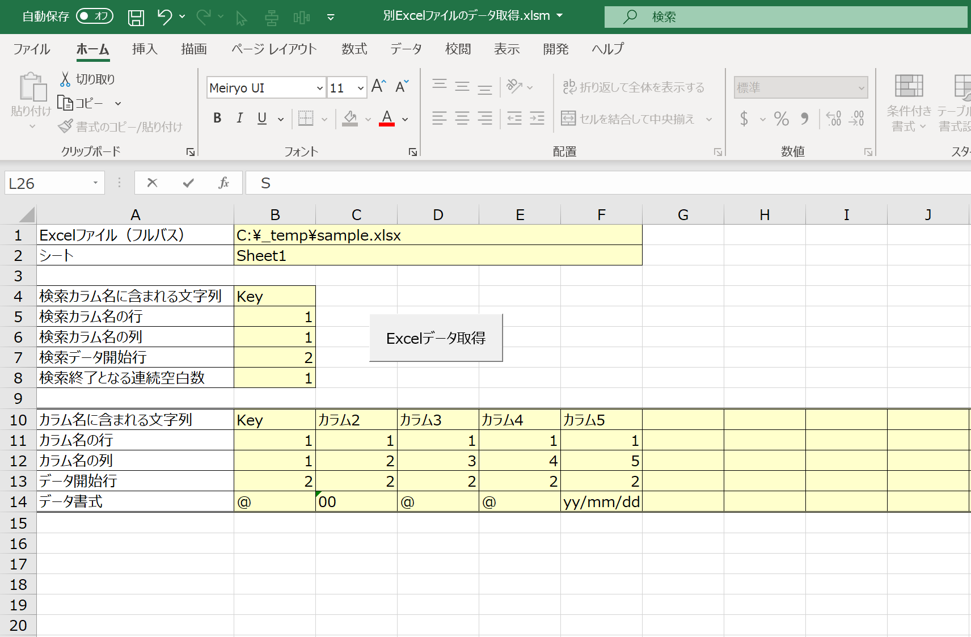
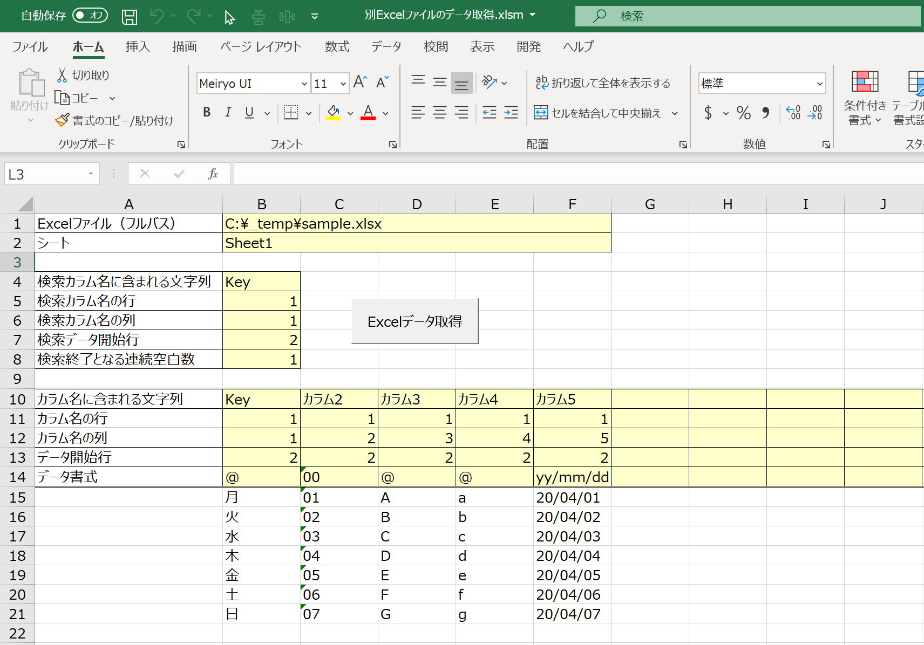
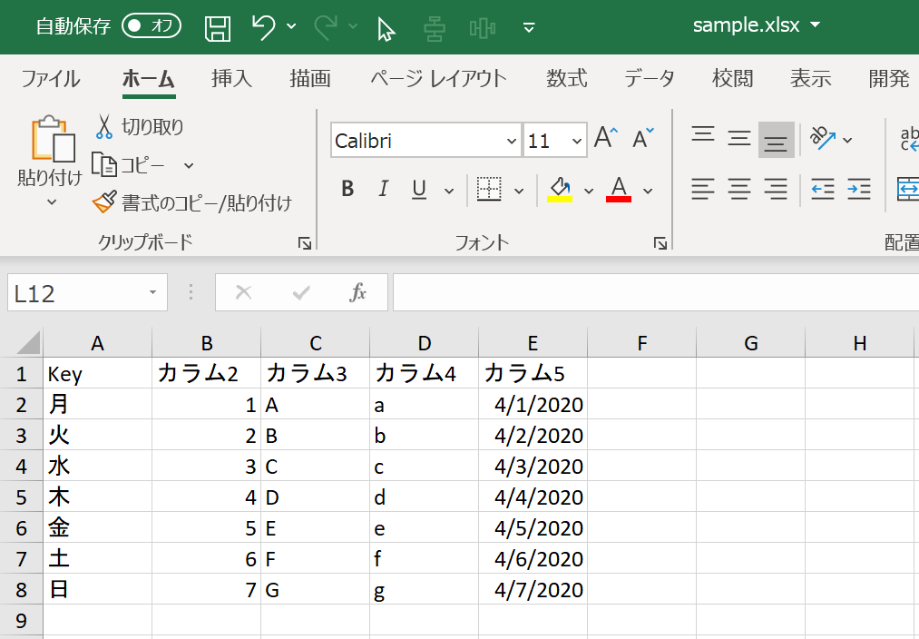
①ボタン押下
C:\_temp\sample.xlsx
②データ取得
sheet1

Slide 4



bat
ファイル
wsf
ファイル
vbs
ファイル
＊＊＊
＊＊＊
参照
参照
＊＊＊

Slide 5
ローカルPC
・SSH接続（port:22）
・ユーザー：ec2-user
・秘密鍵：pemファイル
AWS
（踏み台サーバー）
Webサーバー
パブリックIP：AA.AAA.AA.AAA
プライベートIP：aa.aaa.aa.aaa
SSH
Apache
・SSH接続（port:22）
・ユーザー：ec2-user
・秘密鍵：pemファイル
プライベートIP：bb.bbb.bb.bbb
DBサーバー
MySQL
SSH
・MySQL接続（port:3306）
・ユーザー：root
・パスワード：****

